Slide 1
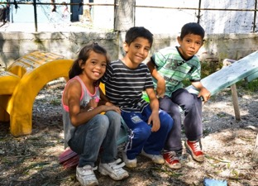
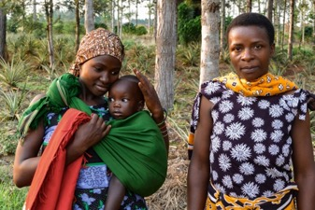
AMU
Action pour un Monde Uni
Organisation non gouvernementale de coopération
au développement au Grand-Duché de Luxembourg

Slide 2
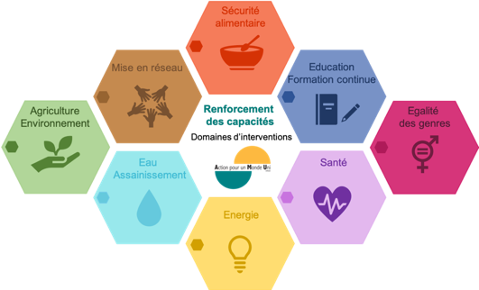
Historique
1992 : Année de création
1993 : Agrément par le MAEE (Ministère des Affaires Etrangères et Européennes)
Membre du « Cercle de Coopération des ONGD »
2018 : Passage en Accord Cadre avec le MAEE
Réseau international de partenaires, accent sur l‘Amérique du Sud et l‘Afrique de l‘Est
Collaboration efficace et sans aucune discrimination politique, religieuse ou sociale
Plus de 10.000.000 € investis dans des projets de cooperation de 1993 à 2019
Notes:
Illu: Bulletin

Slide 3
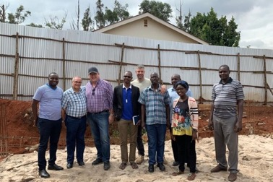
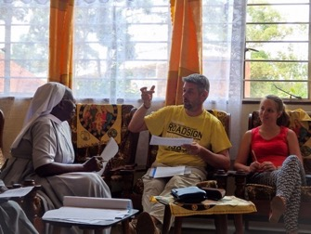
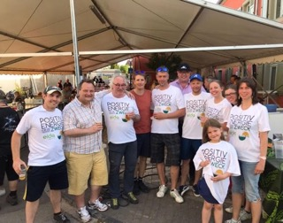
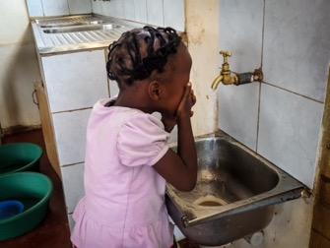
Nos valeurs
depuis 1992
Coopération avec les pays en développement au-delà du domaine monétaire
Rencontrer et se familiariser avec des personnes des pays en développement -> réelle réciprocité
Promouvoir une culture de don chez nous et dans les pays en voie de développement
S’engager (temps, idées, énergie) pour améliorer les conditions de vie des plus démunis

Slide 4
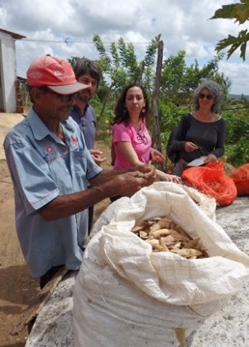
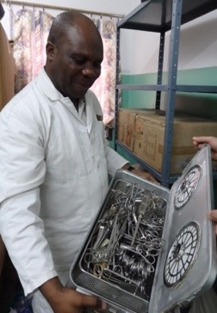
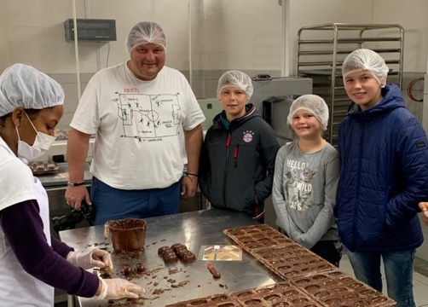
Nos activités
Soutenir concrètement des projets contribuant au développement des personnes et des peuples
Participation à des actions d’aides humanitaires
Promotions de parrainages et d’actions de solidarité à distance
Inciter les jeunes à devenir bénévoles dans un de nos projets

Slide 5
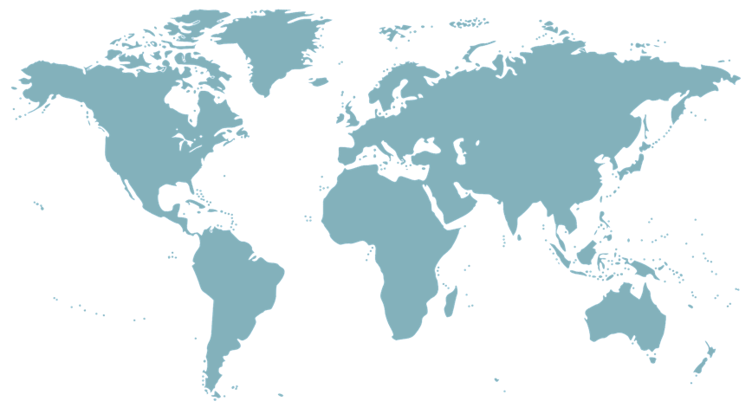
Accord Cadre 2018 - 2021
Prévention et traitement
du VIH/SIDA
→OUGANDA (2018-2021)
Soutien aux femmes marginalisées
→TANZANIE (2018-2019)
Amélioration des services de santé d‘un hôpital
→TANZANIE (2018-2021)
Amélioration de la qualité d‘éducation
→TANZANIE (2019-2020)
Renforcement des pratiques
agro-écologiques
→BRESIL (2018-2021)
Consultation et sensibilisation nutritionelle
→TANZANIE (2019-2021)
Renforcement des capacités
de 9 organisations
→ARGENTINE / BOLIVIE (2018-2021)
Renforcement de la population marginalisée
→R.D. CONGO (2018-2021)

Slide 6
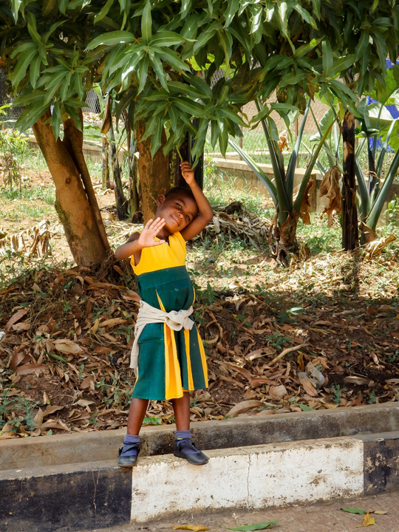
Thank you
Merci
Danke
Gracias
Obrigado
Asante
Botondi
www.amu.lu
@Actionpourunmondeuni
@actionpourunmondeuni

